Slide 1
Inwestycja mieszkaniowa
Powidz
Społeczna Inicjatywa Mieszkaniowa
„KZN – Zachodni” sp. z o.o.
www.simkzn-zachodni.pl

Slide 2
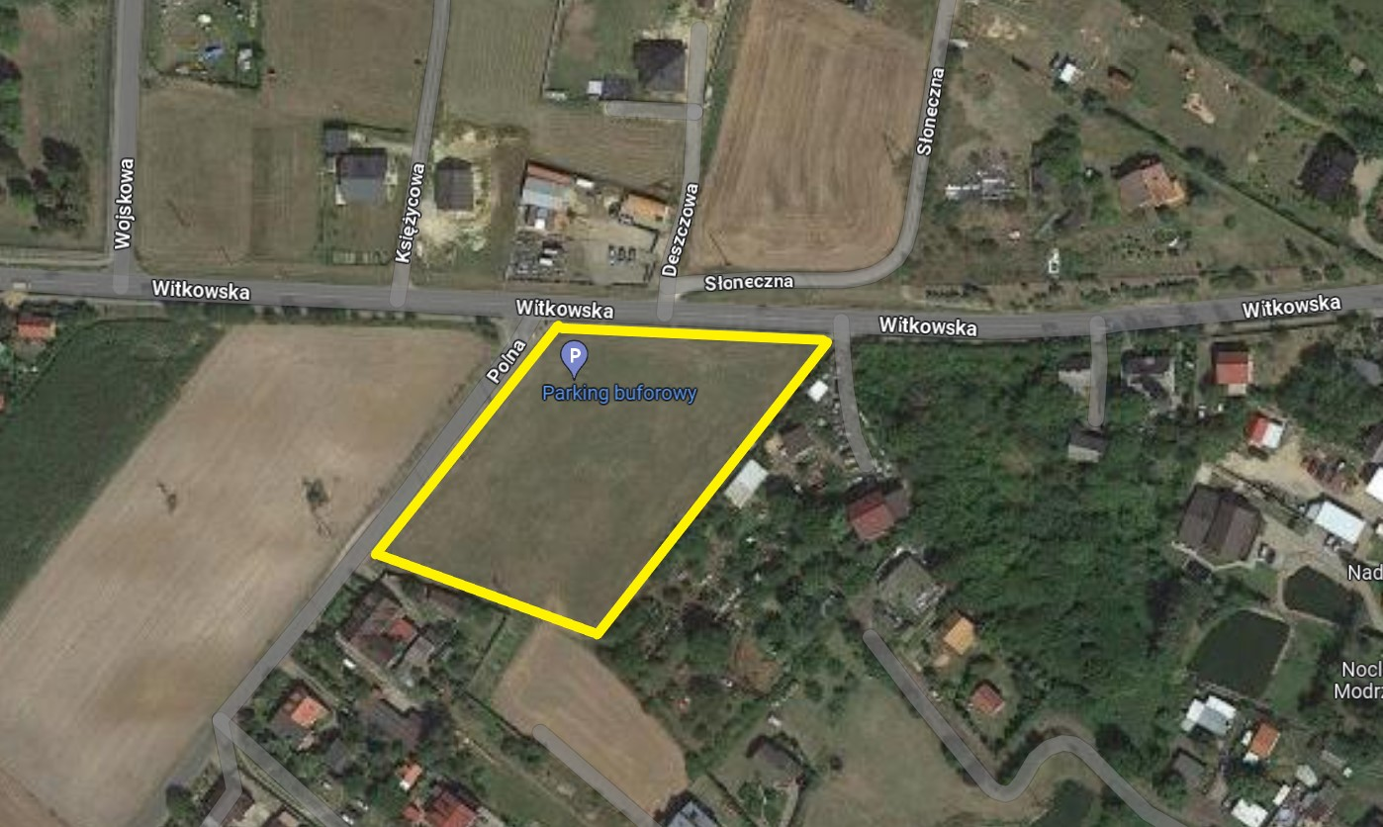
Lokalizacja: ul. Polna/Witkowska
www.simkzn-zachodni.pl

Slide 3
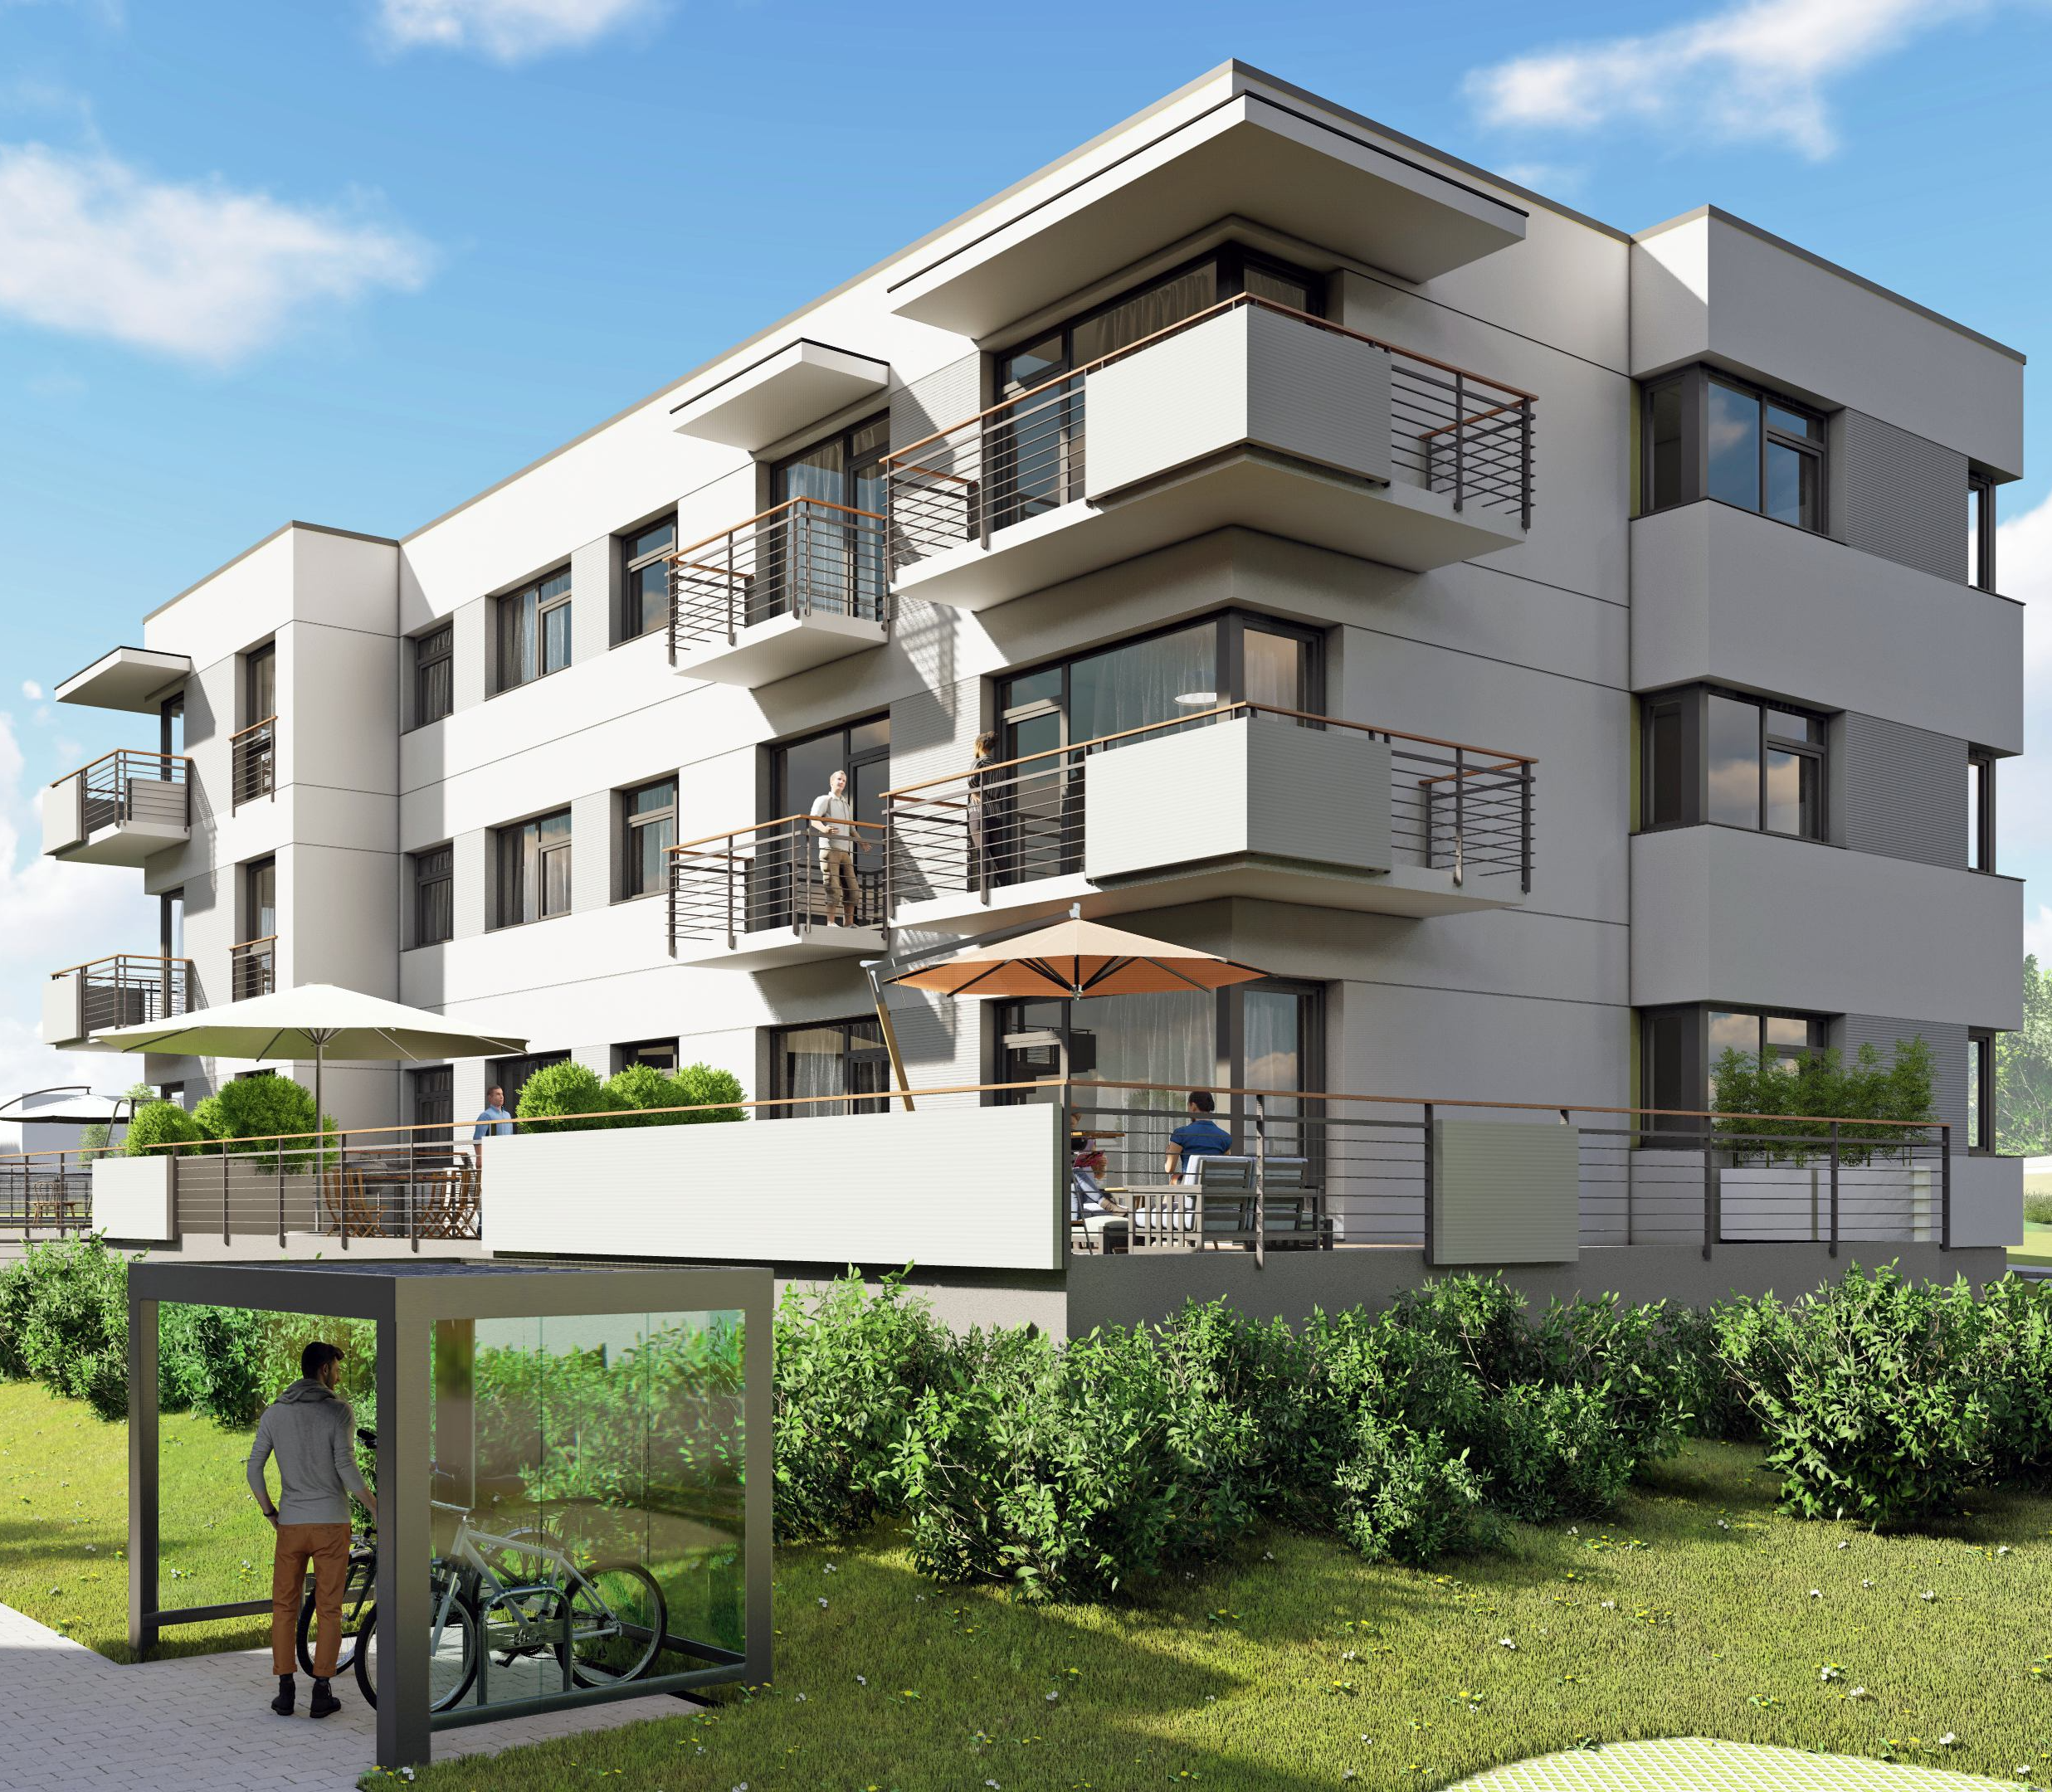
O INWESTYCJI:
38 mieszkań w 3 kameralnych budynkach
powierzchnia lokali od 30,55 m² do 66,05 m²
garaż podziemny i parking naziemny
mieszkania wykończone „pod klucz”
winda w każdym budynku
ogrzewanie centralne gazowe z c.w.u.
fotowoltaika i panele solarne
www.simkzn-zachodni.pl

Slide 4
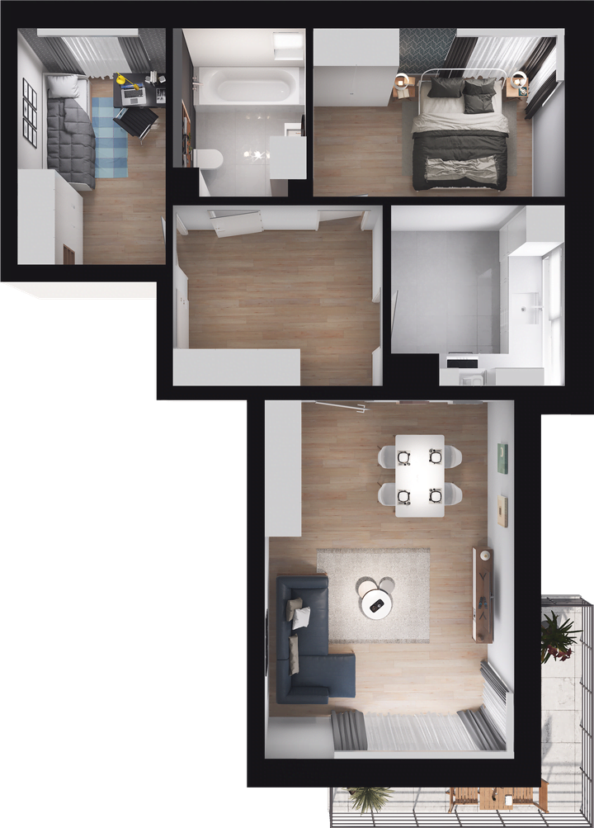
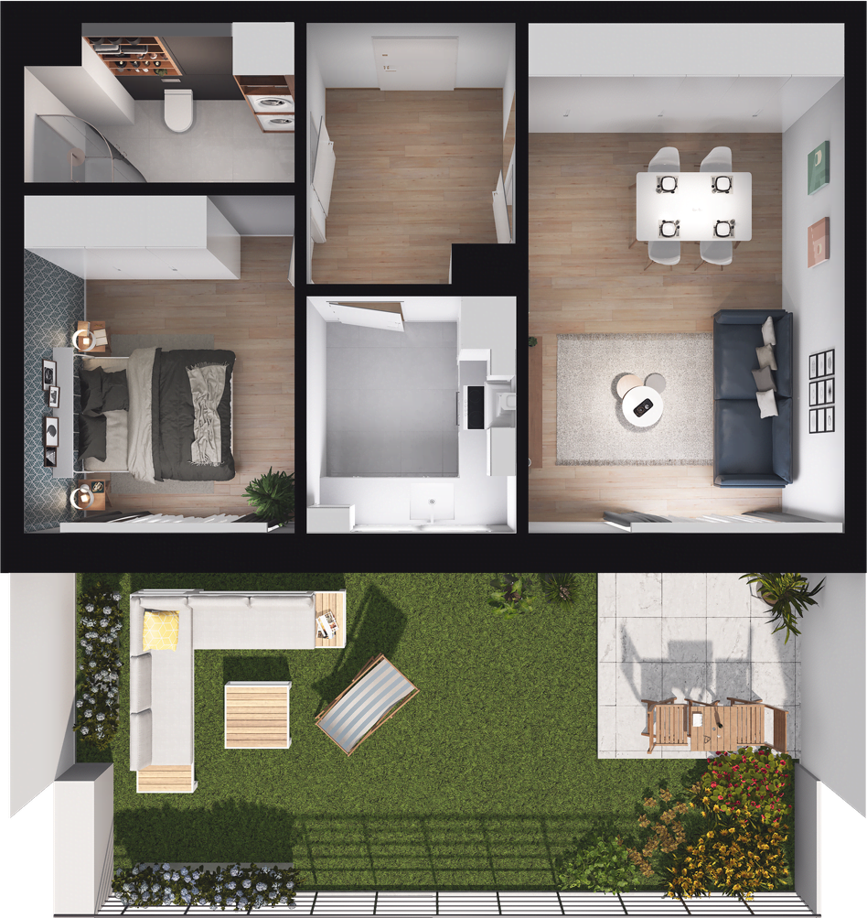
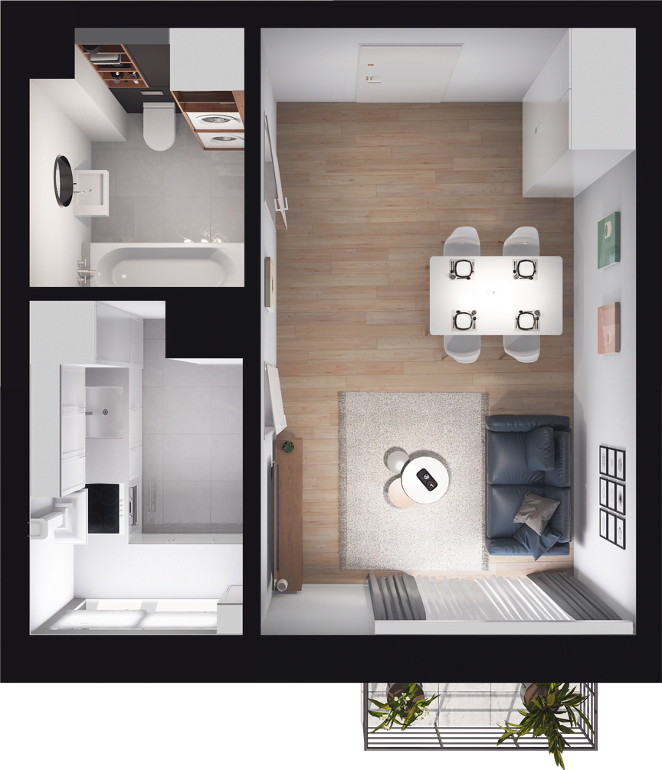
PRZYKŁADOWE LOKALE
www.simkzn-zachodni.pl

Slide 5
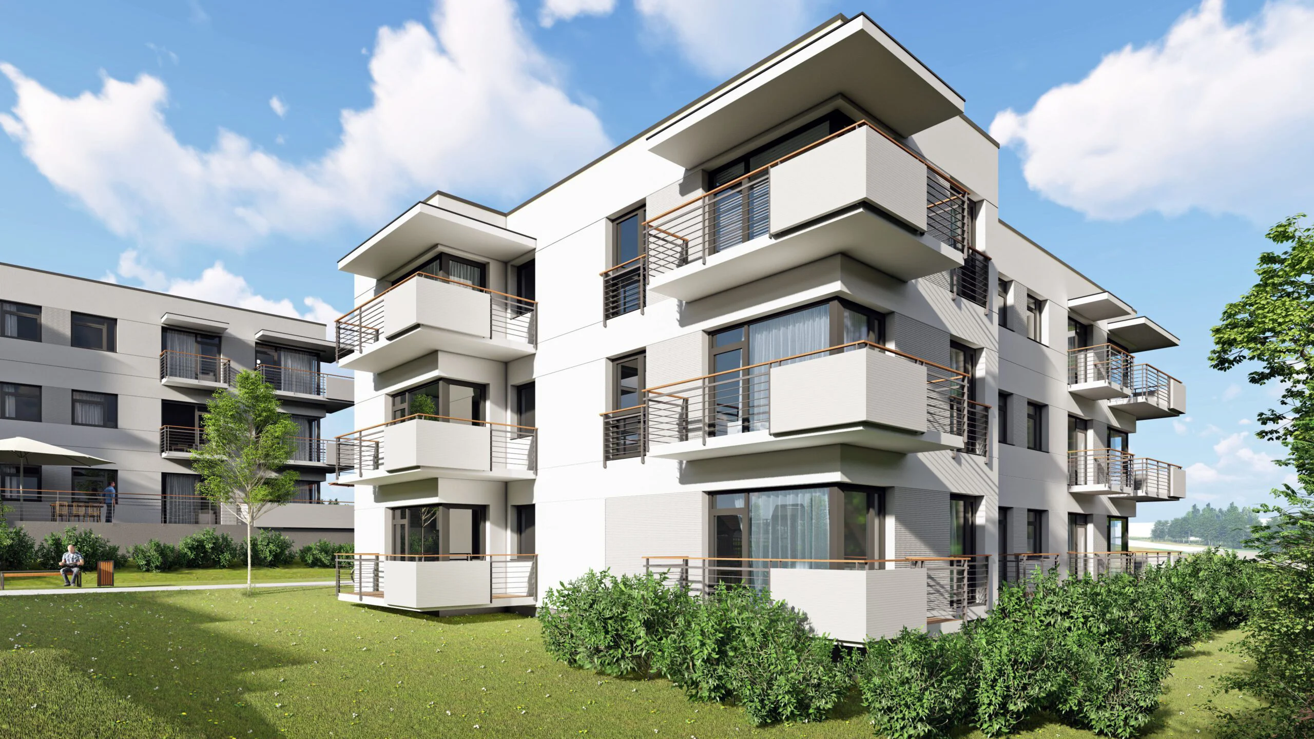
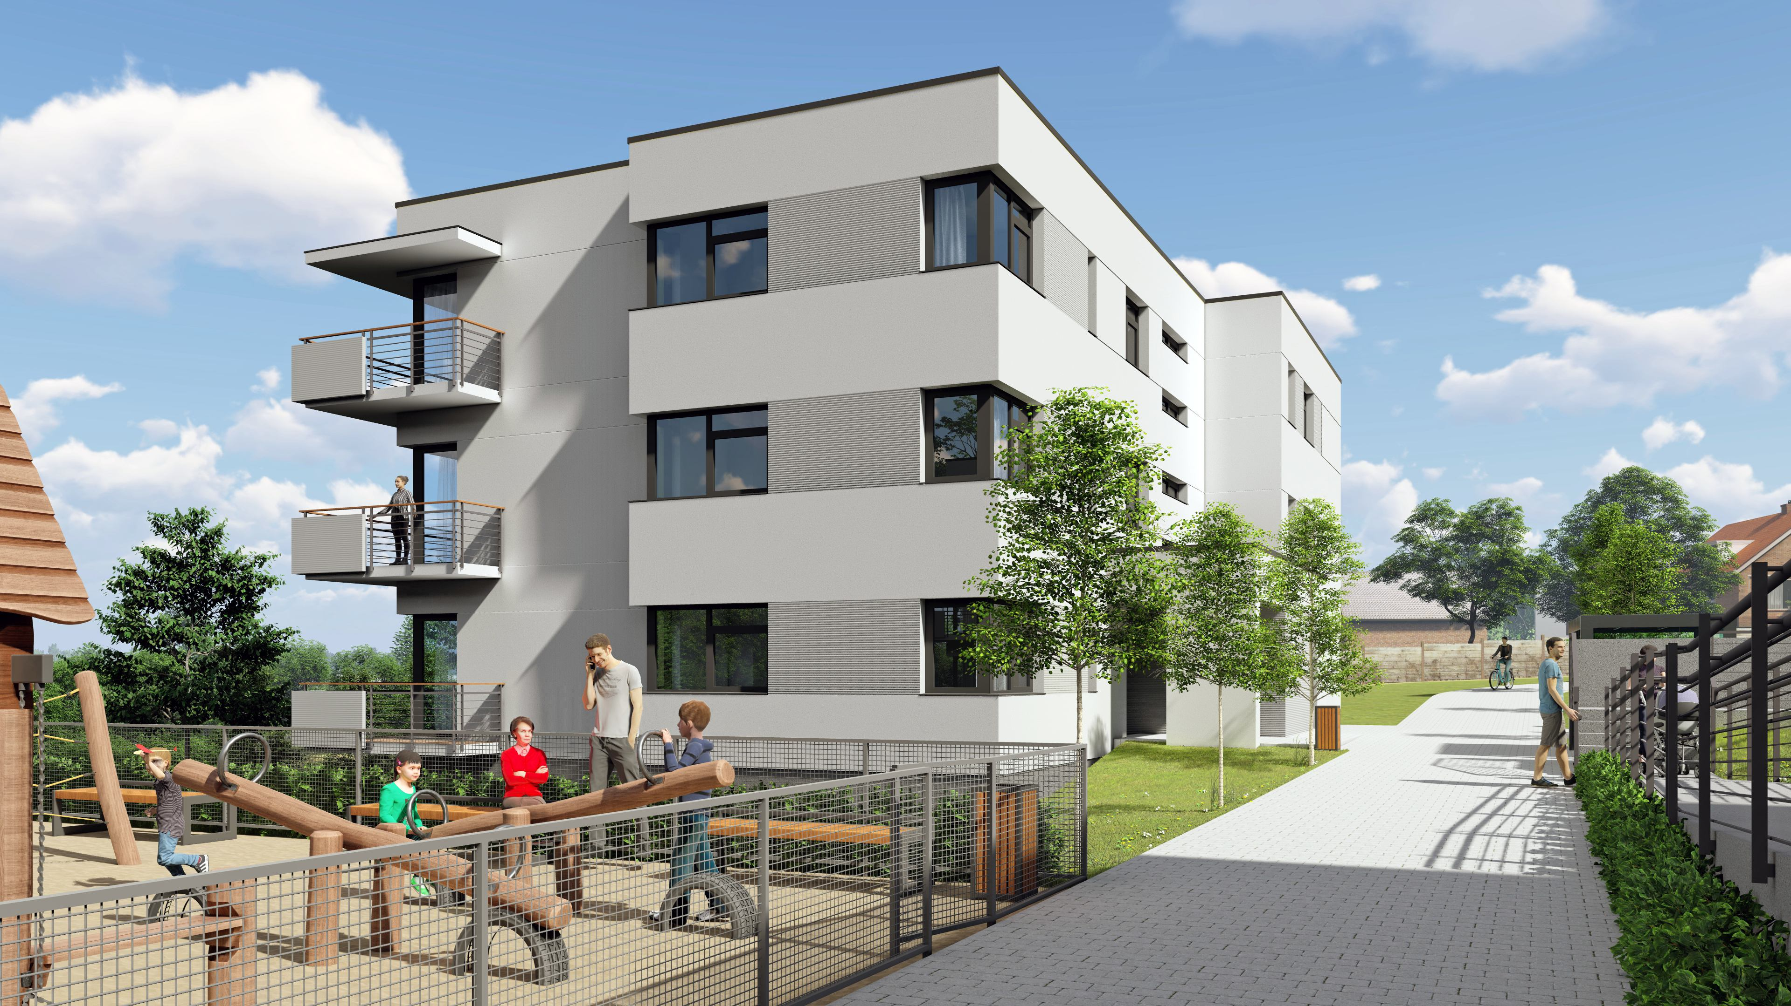
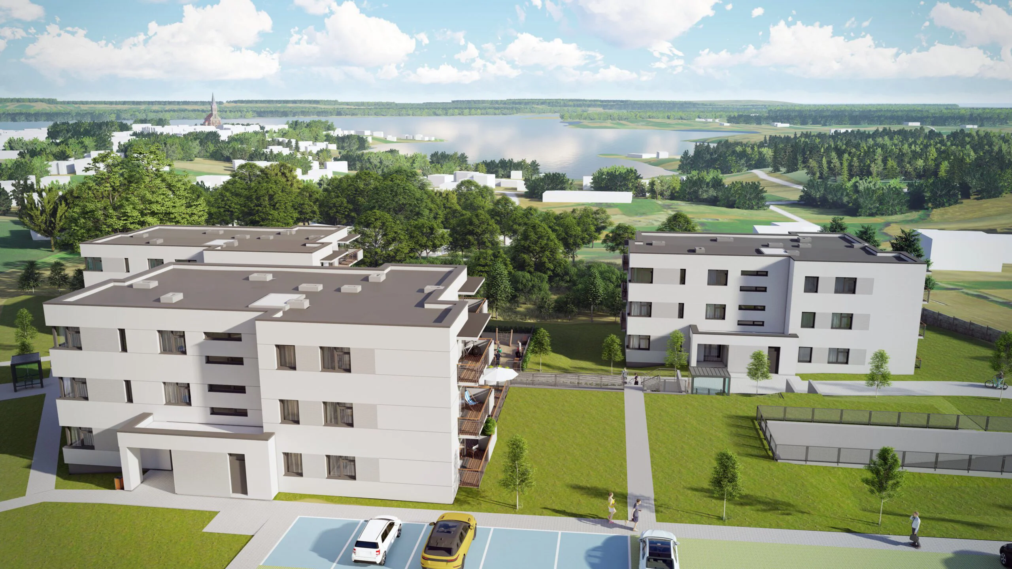
Rozpoczęcie budowy: marzec 2024 r.
Przekazywanie kluczy: październik 2025 r.
www.simkzn-zachodni.pl

Slide 6
WYSOKOŚĆ CZYNSZU
Maksymalna stawka czynszu przewidziana ustawą wynosi: 31 zł/m²
Przewidywana wysokość czynszu: 22,53 zł/m². Czynsz wyliczany jest od kosztów budowy.
Na czynsz składają się:
koszt kredytu i koszty ogólnego zarządu – 17,06 zł/m²
eksploatacji budynku – 4,47 zł/m²
fundusz remontowy – 1,00 zł/m²
Do stawki czynszu należy doliczyć zaliczki na media (ciepła i zimna woda, centralne ogrzewanie, ścieki – zgodnie z cennikami dostawców) oraz wywóz odpadów. Pobierany czynsz służy jedynie pokryciu kosztów utrzymania zasobu mieszkaniowego (SIM nie generuje zysku z pobieranego czynszu).
Stan na dzień 27.08.2024 r.
www.simkzn-zachodni.pl

Slide 7
KRYTERIA PRZYDZIAŁU LOKALU Z ZASOBU SIM
Osoba chcąca zamieszkać w lokalu z zasobu SIM KZN Zachodni musi spełnić łącznie następujące kryteria:
Przyszli najemcy nie mogą mieć tytułu prawnego do lokalu mieszkalnego na terenie Gminy Powidz. Przez tytuł prawny należy rozumieć zarówno prawo własności, jak i umowę najmu, którą należy wypowiedzieć przez zamieszkaniem w SIM. Zasada ta dotyczy wszystkich członków gospodarstwa domowego.
KRYTERIUM DOCHODOWE:
KRYTERIA DODATKOWE określone w uchwale nr LII/442/23 Rady Gminy Powidz z dnia 23 listopada 2023 r. w sprawie określenia zasad przeprowadzenia naboru wniosków o zawarcie umów najmu lokali mieszkalnych objętych możliwością stosowania dopłat do czynszu oraz stosowanych kryteriów pierwszeństwa przydziału lokali w uchwale Nr VI/37/24 Rady Gminy Powidz z dnia 6 sierpnia 2024 roku zmieniająca uchwałę w sprawie określenia zasad przeprowadzenia naboru wniosków o zawarcie umów najmu lokali mieszkalnych objętych możliwością stosowania dopłat do czynszu oraz stosowanych kryteriów pierwszeństwa przydziału lokali.
Ilość osób w gospodarstwie | 1 osoba | 2 osoby | 3 osoby | 4 osoby | 5 osób
Kwota netto | 6 079,33 zł | 8 511,06 zł | 11 753,38 zł | 13 779,82 zł | 16 616,84 zł
www.simkzn-zachodni.pl

Slide 8
DOPŁATY DO CZYNSZU
Najemcy lokali mieszkalnych wybudowanych przez SIM będą mieli możliwość skorzystania z dopłat do czynszu.
Wysokość dopłaty będzie uzależniona m.in. od ilości osób zamieszkujących lokal oraz jego powierzchni.
Progi dochodowe uprawniające do dopłat (wartości brutto):
1 osoba | 2 osoby | 3 osoby | 4 osoby | 5 osób
7 155,48 zł | 10 017,67 zł | 12 879,86 zł | 15 742,06 zł | 18 604,25 zł
Czynsz za m² | Powierzchnia mieszkania m²
22,53 zł | 30,55 m² | 47,2 m² | 59,14 m²
 | 688,29 zł | 1 063,42 zł | 1 332,42 zł
 | 1 osoba | 2 osoby | 3 osoby
Wysokość dopłaty | 192 zł | 337 zł | 481 zł
Wysokość dopłaty:
Stan na dzień 27.08.2024 r.
www.simkzn-zachodni.pl

Slide 9
PARTYCYPACJA
Partycypacja jest to udział najemcy w kosztach budowy mieszkania. Dzięki temu obniżona zostaje wysokość kredytu zaciąganego przez Spółkę na budowę mieszkań. Jej wysokość ustalono na 15 % kosztów budowy i kształtuje się następująco:
Mieszkanie 30,55 m² | 49 093,85 zł
Mieszkanie 47,20 m² | 75 850,40 zł
Mieszkanie 59,14 m² | 95 037,98 zł
KAUCJA
Wysokość kaucji wynosiła będzie 3 krotność miesięcznego czynszu:
Mieszkanie 30,55 m² | 2 064,87 zł
Mieszkanie 47,20 m² | 3 190,25 zł
Mieszkanie 59,14 m² | 3 997,27 zł
Stan na dzień 27.08.2024 r.
www.simkzn-zachodni.pl

Slide 10
INFORMACJE DOSTĘPNE NA STRONACH:
GMINA POWIDZ:
https://powidz.pl/mieszkania-sim/
SIM KZN ZACHODNI:
https://www.simkzn-zachodni.pl/miasta/powidz/
www.simkzn-zachodni.pl

